Slide 1
03 – Hệ thống tập tin FAT
Bài tập

Slide 2
Byte
 | 10 |  | 00 | 53 |  | 2A |  | 1F | FF | 22 |  |  | EF
0 | 1 | 2 | 3 | 4 | 5 | 6 | 7 | 8 | 9 | 10 | 11 | 12 | 13 | 14 | 15
 |  |  |  |  |  | Cluster 2 |  |  |  | Cluster 3 |  |  |  | ... | Cluster 1001
 |  |  | .. |  |  |  |  |  |  |  |  |  |  | ...
0 | 1 |  | .. |  | 10 | 11 | 12 | 13 | 14 | 15 | 16 | 17 | 18 | ... |  | 4007 | 4008 | 4009 | 4010
SYSTEM AREA |  |  |  |  |  | DATA AREA
Sector
 | ... |  |  | ... |  |  | ... |  |  |  |  |  |  |  | ...
BootSec. Area |  | FAT Area |  |  |  | RDET |  |  | DATA Area

Slide 3
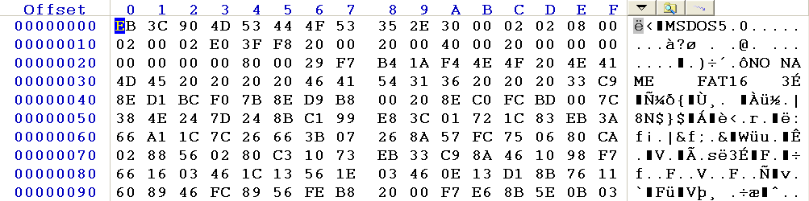
Boot sector 1
03/2009
STT | Nội dung | Giá trị
1 | Loại FAT
2 | Số byte cho 1 sector
3 | Số sector cho 1 cluster
4 | Số sector dành riêng (số sector vùng Bootsector)
5 | Số bảng FAT
6 | Số sector cho bảng RDET
7 | Tổng số sector trên đĩa
8 | Số sector cho 1 bảng FAT
9 | Sector đầu tiên của bảng FAT1
10 | Sector đầu tiên của bảng RDET
11 | Sector đầu tiên của vùng Data
BM MMT&VT - KHOA CNTT - ĐH KHTN TP.HCM
3

Slide 4

2 byte tại offset 0B là: 00, 02
➔ Số byte trên mỗi sector của vol là: 0200h = 512 (byte)
Giá trị của byte tại offset 0D là: 02
➔ Số sector trên mỗi cluster của vol là: S_{C} = 02h = 2 (sector)
2 byte tại offset 0E là: 08, 00
➔ Số sector trước vùng FAT là: S_{B} = 0008h = 8 (sector)
Giá trị của byte tại offset 10 là: 02
➔ Số bảng FAT của vol là: N_{F} = 02h = 2d (bảng)
2 byte tại offset 11 là: 00, 02
➔ Số entry trên bảng RDET là: 0200h = 512 (entry)
➔ Kích thước bảng RDET là: S_{R} = (512*32) / 512 = 32 (sector).
2 byte tại offset 16 là: 20, 00
➔ Kích thước bảng FAT là: S_{F} = 0020h = 32 (sector)
2 byte tại offset 13 là: E0, 3F
➔ Tổng số sector trên vol là: S_{V} = 3FE0h = 16352 (vì 4 byte tại offset 20 đều là 00 nên kích thước vol được lấy ở 2 byte tại offset 13)

Slide 5
Boot sector 1
Từ các thông số trên ta có thể tính ra được kích thước của vùng hệ thống:
S_{S} = S_{B} + N_{F} * S_{F} + S_{R} = 8 + 2*32 + 32 = 104 (sector)
Vậy vùng dữ liệu bắt đầu tại sector 104
cluster 2 sẽ chiếm 2 sector từ 104 đến 106
cluster 3 sẽ chiếm 2 sector từ 106 đến 108
→Tổng quát, cluster K sẽ chiếm 2 sector bắt đầu tại sector có chỉ số 104 + 2*(K-2)

Slide 6
Boot sector 1
STT | Nội dung | Giá trị
1 | Loại FAT | FAT 16
2 | Số byte cho 1 sector | 512
3 | Số sector cho 1 cluster | 2
4 | Số sector dành riêng (số sector vùng Bootsector) | 8
5 | Số bảng FAT | 2
6 | Số sector cho bảng RDET | (512*32)/512 = 32
7 | Tổng số sector trên đĩa | 16352
8 | Số sector cho 1 bảng FAT | 32
9 | Sector đầu tiên của bảng FAT1 | 8
10 | Sector đầu tiên của bảng RDET | 8+2*32 = 72
11 | Sector đầu tiên của vùng Data | 8+2*32+32 = 104

Slide 7
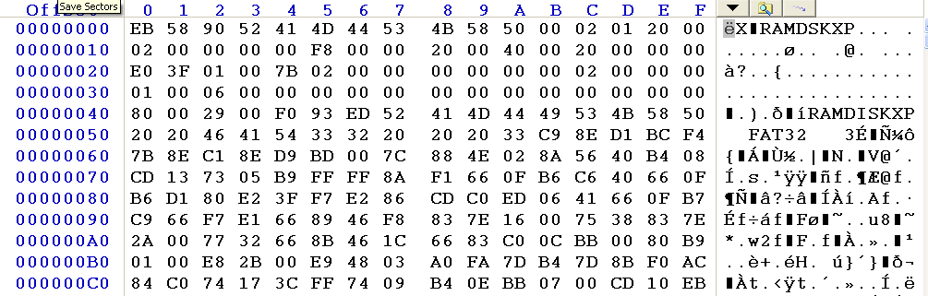
BOOT SECTOR 2
STT | Nội dung | Giá trị
1 | Loại FAT
2 | Số byte cho 1 sector
3 | Số sector cho 1 cluster
4 | Số sector dành riêng (số sector vùng Bootsector)
5 | Số bảng FAT
6 | Số sector cho bảng RDET
7 | Tổng số sector trên đĩa
8 | Số sector cho 1 bảng FAT
9 | Sector đầu tiên của bảng FAT1
10 | Sector đầu tiên của bảng RDET
11 | Sector đầu tiên của vùng Data

Slide 8
BOOT SECTOR 2
STT | Nội dung | Giá trị
1 | Loại FAT | FAT 32
2 | Số byte cho 1 sector | 512
3 | Số sector cho 1 cluster | 1
4 | Số sector dành riêng (số sector vùng Bootsector) | 32
5 | Số bảng FAT | 2
6 | Tổng số sector trên đĩa | 81888
7 | Số sector cho 1 bảng FAT | 635
8 | Sector đầu tiên của bảng FAT1 | 32
9 | Sector đầu tiên của bảng RDET | 1302
10 | Sector đầu tiên của vùng Data | 1302

Slide 9
RDET 1
Hãy tìm tập tin có trên bắt đầu bằng chuỗi “File”. Điền các thông tin của tập tin tìm được theo bảng trả lời sau

Slide 10
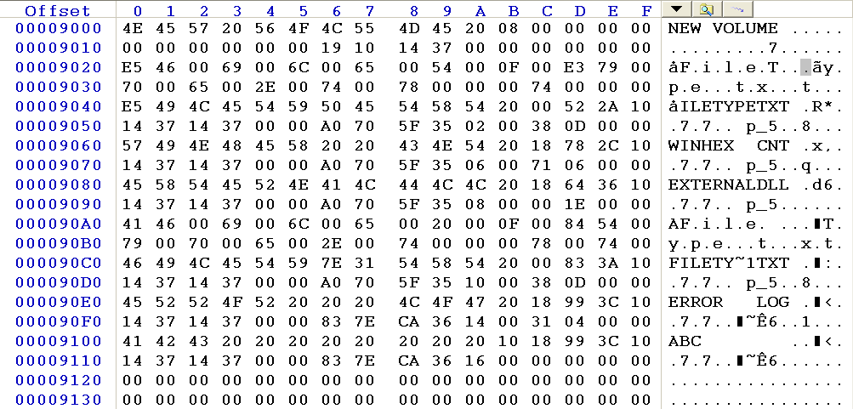
RDET
STT | Nội dung | Giá trị
1 | Tên tập tin (đầy đủ đường dẫn) | File Type.txt
2 | Nằm trên RDET hay SDET | RDET
3 | Chiếm bao nhiêu entry trong bảng RDET/SDET | 2 (1 chính + 1 phụ)
4 | Kích thước | 3384 (00000D38h)
5 | Chỉ số Cluster bắt đầu | 16 (0010h)

Slide 11
RDET 2
Điền các thông tin của tập tin WINHEX.CNT vào bảng trả lời sau

Slide 12
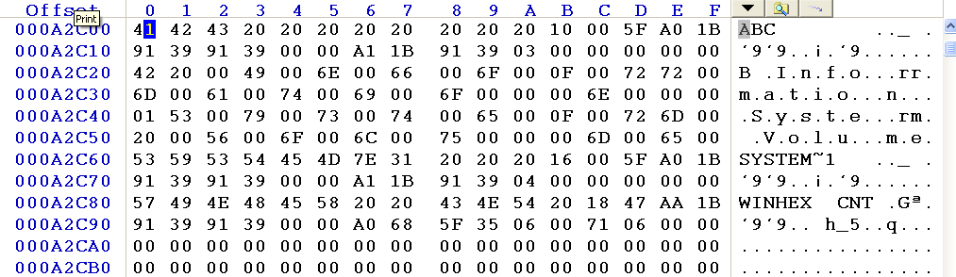
STT | Nội dung | Giá trị
1 | Tên tập tin (đầy đủ đường dẫn) | WINHEX.CNT
2 | Nằm trên RDET hay SDET | RDET
3 | Chiếm bao nhiêu entry trong bảng RDET/SDET | 1
4 | Kích thước | 1649
5 | Chỉ số Cluster bắt đầu | 6

Slide 13
FAT 1
Xét đĩa mềm 1.44MB (có 2880 sector), để các tập tin trên vol có thể truy xuất nhanh & an toàn hơn ta giả sử cho
S_{C} = 4 (sector)
S_{B} = 1 (sector)
S_{R} = 32 (entry) = 32 * 32 (byte) = 1024 (byte) = 2 (sector)
N_{F} = 2
Cần sử dụng hệ thống FAT nào (FAT12/16/32) cho đĩa mềm này
Kích thước bảng FAT ? (Cần dùng bao nhiêu sector để lưu bảng FAT)

Slide 14
Thay các giá trị trên vào đẳng thức S_{B} + N_{F}*S_{F} + S_{R} + S_{D} = S_{V} ta được
1 + 2S_{F} +2 + S_{D} = 2880 (sector), hay 2S_{F} + S_{D} = 2877 (sector) (*)
S_{D} < 2877 (sector) = 719.25 (cluster) (vì S_{C} = 4 sector).
Loại FAT tối ưu nhất (về kích thước) là FAT12, vì S_{D} < 4079 (cluster)
Giả sử S_{F} = 1 (sector): (*) → S_{D} = 2875 (sector) = 718.75 (cluster)
→ Vùng dữ liệu có 718 cluster, nên bảng FAT phải có 718 + 2 = 720 phần tử, do đó S_{F} = (720*1.5)/512 = 2.1x (sector)
→ Bảng FAT phải chiếm 3 sector – mâu thuẫn với giả thiết S_{F} = 1. Vậy kích thước bảng FAT của vol này không thể là 1 sector
Giả sử S_{F} = 2 (sector): tương tự, ta vẫn thấy mâu thuẫn, tức kích thước bảng FAT phải lớn hơn 2 sector.
Giả sử S_{F} = 3 (sector): (*) → S_{D} = 2871 (sector) = 717.75 (cluster).
→ Vùng dữ liệu có 717 cluster, nên bảng FAT phải có 717 + 2 = 719 phần tử, do đó S_{F} = (719*1.5)/512 = 2.1x (sector)
Bảng FAT phải chiếm 3 sector – phù hợp với giả thiết SF = 3.
Vậy kích thước bảng FAT của vol này là 3 sector.

Slide 15
FAT 2
USB 127MB có 112 entry trên bảng thư mục gốc, cluster chiếm 8 sector, boot sector chiếm 8 sector và 2 bảng FAT.
Cần sử dụng hệ thống FAT nào (FAT12/16/32) cho đĩa mềm này ?
Kích thước bảng FAT ? (Cần dùng bao nhiêu sector để lưu bảng FAT)

Slide 16
Ta có:
S_{B} = 8 (theo giả thiết).
N_{F} = 2 (theo giả thiết)
SV = 127 MB = (127*1024*1024) / 512 = 260096 (sector)
Bảng thư mục gốc chiếm 112 entry = (112*32) / 512 = 7 (sector)
Thay các giá trị đã có vào đẳng thức: S_{B} + N_{F}*S_{F} +S_{R} + S_{D} = S_{V}
→ 8 + 2S_{F} + 7 + SD = 260096, hay 2SF + SD = 260081 (sector) (*)
→ SD ~ 260081/8 = 32510.125 (vì Sc = 8 sector)
→ Do FAT12 chỉ có thể quản lý tối đa 4096 cluster ~ 4096*4 = 16384 sector nên vol này không thể định dạng theo FAT12 được. Do đó, vol sẽ được định dạng theo FAT16
Giả sử SF = 1 (sector): (*) → SD = 260081 - 2SF = 260079 (sector) = 32509.875 (cluster)
→ Vùng dữ liệu có 32510 cluster, nên bảng FAT phải có 32510 + 2 = 32512 phần tử, do đó SF = (32512 * 2) / 512 = 127 (sector)
→ SF = 127 sector. Mâu thuẫn với giả thiết SF = 1. Vậy kích thước bảng FAT của vol này không thể là 1 sector
Giả sử SF = 127 (sector): (*) → SD = 260081 - 2SF = 259827 (sector) = 32478.375 (cluster)
→ Vùng dữ liệu có 32479 cluster, nên bảng FAT phải có 32479 + 2 = 32481 phần tử, do đó SF = (32481 * 2) / 512 = 126.x (sector)
→ SF = 127 sector. Phù hợp với giả thiết SF = 127
→ Vậy kích thước bảng FAT của vol này là 127 sector

Slide 17
Cách 2 (xác định kích thước bảng fat)
Gọi: x là số phần tử FAT - y là số cluster vùng Data.
(*) 2SF + SD = 260081 (sector) → 2*(x*2) / 512 + y*8 = 260081 (**)
Do số phần tử FAT và số cluster cùng Data xấp xỉ nhau nên ta có thể giả sử x = y
(**) → 2*(x*2) / 512 + x*8 = 260081 → x = 32478.40
→ SF = (2 * 32478.40) / 512 = 126.9
Nếu SF = 126, tính được:
- Số phần tử FAT x = 512*126/2 = 32256
- Số cluster y: (**) → 260081 = 2*126 + y*8 → y = 32479
Phí: 32479 – 32256 = 223 cluster = 223*8 = 1784 sector
Nếu SF = 127, tương tự trên tính được:
- Số phần tử FAT x = 512*127/2 = 32512
- Số cluster y: (**) → 260081 = 2*127 + y*8 → y = 32479
Phí 32512 – 32479 = 33 cluster = 33*8 = 264 sector
Vậy kích thước bảng FAT của vol này là 127 sector

Slide 18
FAT 3
USB 1 GB có 512 entry trên bảng thư mục gốc, cluster chiếm 8 sector, boot sector chiếm 8 sector và 4 bảng FAT.
Cần sử dụng hệ thống FAT nào (FAT12/16/32) cho đĩa mềm này ?
Kích thước bảng FAT ? (Cần dùng bao nhiêu sector để lưu bảng FAT)

Slide 19
Ta có:
S_{B} = 8 (theo giả thiết).
N_{F} = 4 (theo giả thiết)
SV = 1 GB = (1*1024*1024*1024) / 512 (sector) = 2097152 (sector)
Bảng thư mục gốc chiếm 512 entry = (512*32) / 512 = 32 (sector)
Thay các giá trị đã có vào đẳng thức: S_{B} + N_{F}*S_{F} +S_{R} + S_{D} = S_{V}
→ 8 + 4S_{F} + 32 + SD =2097152, hay 4SF + SD = 2097112 (sector) (*)
→ SD < 2097112 (sector) / 8 = 262 139 (cluster) (vì Sc = 8 sector)
Do 2¹⁶ < 262 139 (cluster) < 2³²
Do đó, vol sẽ được định dạng theo FAT32
Giả sử SF = 1 (sector): (*) → SD = 2097112 - 4SF = 2097108 (sector) = 262138.5 (cluster)
→ Vùng dữ liệu có 262139 cluster, nên bảng FAT phải có 262139 + 2 = 262141 phần tử, do đó SF = (262141 * 4) / 512 = 2047.9 (sector)
→ SF = 2048 sector. Mâu thuẫn với giả thiết SF = 1. Vậy kích thước bảng FAT của vol này không thể là 1 sector
Giả sử SF = 2048 (sector): (*) → SD = 2097112 - 4SF = 2088924 (sector) = 261115 (cluster)
→ Vùng dữ liệu có 261115 cluster, nên bảng FAT phải có 261115 + 2 = 261117 phần tử, do đó SF = (261117 * 4) / 512 = 2039.9 (sector)
→ SF = 2040 sector. Trái với giả thiết SF = 2048

Slide 20
Giả sử SF = 2040 (sector): (*) → SD = 2097112 - 4SF = 2088952 (sector) = 261119 (cluster)
→ Vùng dữ liệu có 261119 cluster, nên bảng FAT phải có 261119 + 2 = 261121 phần tử, do đó SF = (261121 * 4) / 512 = 2040.007 (sector)
→ SF = 2041 sector. Trái với giả thiết SF = 2040
Giả sử SF = 2041 (sector): (*) → SD = 2097112 - 4SF = 2088948 (sector) = 261118.5 (cluster)
→ Vùng dữ liệu có 261119 cluster, nên bảng FAT phải có 261119 + 2 = 261121 phần tử, do đó SF = (261121 * 4) / 512 = 2040.007 (sector)
→ SF = 2041 sector. (Đúng)

